Slide 1
框架结构
设计模式和架构

Slide 2
题记: 语言仅仅是一个工具,合理利用好每种语言的优点,使用不同的语言来相互弥补缺点.
语言的多样化
编译型语言: C,C++,C#,Delphi, Pascal,Object-C
解释型语言: Java, JavaScript, VBScript, Perl, Python, Ruby, MATLAB
没有任何语言是完善的
任何语言都是在不同的需求下被创造出来的,每个语言都有自己的优缺点,毕竟语言所创立的需求环境不一样,需要解决的问题不一样,缺点在所难免.
应用类型的多元化
目前的应用基本上都是多种开发语言的组合,趋势所在

Slide 3
使用C++:
单线程
就驱动而言,驱动针对的是外设,同一个外设在物理上是独占的,所以库中只考虑单线程的模式,一对一的方式根据时分复用的原则访问设备;对于需要使用多线程访问的情况上层单独根据需要做处理
线程 : Windows API,Boost,C++x11 -> C#,Java弥补
只处理逻辑和数据
驱动通过软件将硬件虚拟为一个服务提供给外部使用,只关心和硬件的交互和数据
UI : QT,MFC -> HTML,WPF弥补

Slide 4
按照接口来编程:
应用依赖于接口而不依赖名称
应用相当于顶层的一个适配器,实现适配器的接口:
DevAdapterBehavior<T>
不同的操作具有不同的接口与之对应
IInteractiveTrans, ITransceiveTrans
接口按照类别细分为:协议 和 行为
协议 : 必须实现;同一类的协议,只能继承一次
IBaseDevice, IICCardDevice
行为 : 实现可选;可以同时支持不同的多种行为
ITimeoutBehavior, InterruptBehavior, ILastErrBehavior, ILoggerBehavior

Slide 5
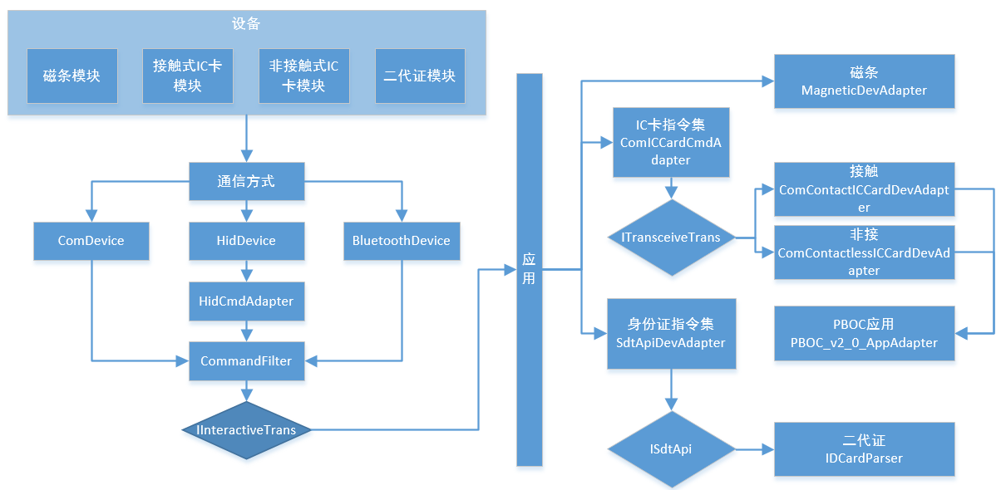
结构:

Slide 6
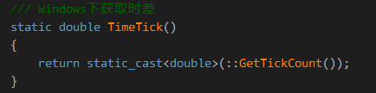
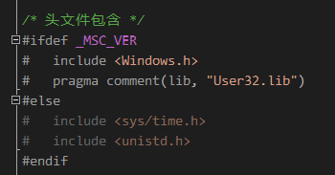
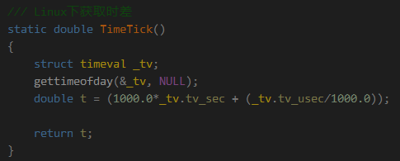
平台环境:
对于不同的系统来说,只有底层与设备进行通信的地方会有所区别
应用层只依赖接口,是没有环境区别的
对于不同的系统,由于函数的接口和使用方式不一致且差别较大,通过C/C++条件编译进行环境的处理来实现跨平台
环境处理:

Slide 7
依赖项:
DDK (Win7及其以上又叫WDK),提供了对硬件访问的支持,在使用HidDevice时需要用到相关资源,如果没有配置,且不使用相关功能,可以使用:
NO_INCLUDE_USB_SOURCE 禁用
在Linux下,USB和HID的访问是通过libusb实现的,如果没有预装,同样使用:
NO_INCLUDE_USB_SOURCE 禁用
在Linux下,默认是没有安装PCSC库的,使用:
NO_INCLUDE_PCSC_SOURCE 禁用
在MAC下,没有和COM相关的库,使用:
NO_INCLUDE_COM_SOURCE 禁用
在没有安装OPEN_SSL库的环境中,使用:
NO_INCLUDE_OPENSSL_SOURCE 禁用
在没有安装Java库的环境中,使用:
NO_INCLUDE_JNI_SOURCE 禁用
由于Socket的使用较少,使用时需要单独定义:
INCLUDE_SOCKET_SOURCE 启用

Slide 8
资源相关:
如果不需要使用内存池的功能,使用:
NO_INCLUDE_MEMORY_POOL 禁用
如果不需要使用二代证的功能,使用:
NO_INCLUDE_IDCARD_SOURCE 禁用
如果不需要使用IC卡的功能,使用:
NO_INCLUDE_ICCARD_SOURCE 禁用
如果不需要使用PBOC相关的功能,使用:
NO_INCLUDE_PBOC_SOURCE 禁用
如果不需要使用密码键盘相关功能,使用:
NO_INCLUDE_PINPAD_SOURCE 禁用

Slide 9
谢谢!
zhyioo@vip.qq.com

